Slide 2



EnglishConnect es un programa para el aprendizaje del idioma inglés que proporciona La Iglesia de Jesucristo de los Santos de los Últimos Días.
Su propósito es ayudar a los participantes a expandir sus oportunidades mediante el desarrollo de sus habilidades en el idioma inglés en un entorno de fe, compañerismo y crecimiento.
Aumentar la fe en Jesucristo
Convertirse en un alumno más capaz
Desarrollar habilidades en el idioma inglés

Slide 3

Niveles y público
EnglishConnect tiene varios niveles para ayudar a los alumnos a progresar.
EnglishConnect 1 y 2 son gratuitos y ayudan a los alumnos a desarrollar habilidades básicas en inglés.
EnglishConnect 3 tiene un costo bajo y prepara a los alumnos para el entorno laboral
y las oportunidades académicas, especialmente BYU-Pathway Worldwide.
Todos están invitados: miembros y amigos de la Iglesia desde los once años.

Slide 4



Nivel Básico
Gratuito
Grupos de conversación interactivos
Prácticas a su propio ritmo
Preparación para EnglishConnect 3
Notes:
Program details -
Curriculum: Basic English
Length: 25 lessons per course
Conversation Group: 90-min weekly group led by local members or missionaries (in person or virtual)
Cost: Free
Implementation: Led by stake, coordinating council, mission, or Area, delegated to self-reliance specialist or other assigned committee
Placement: Learners self-select or teacher evaluates using conversation assessment

Slide 5
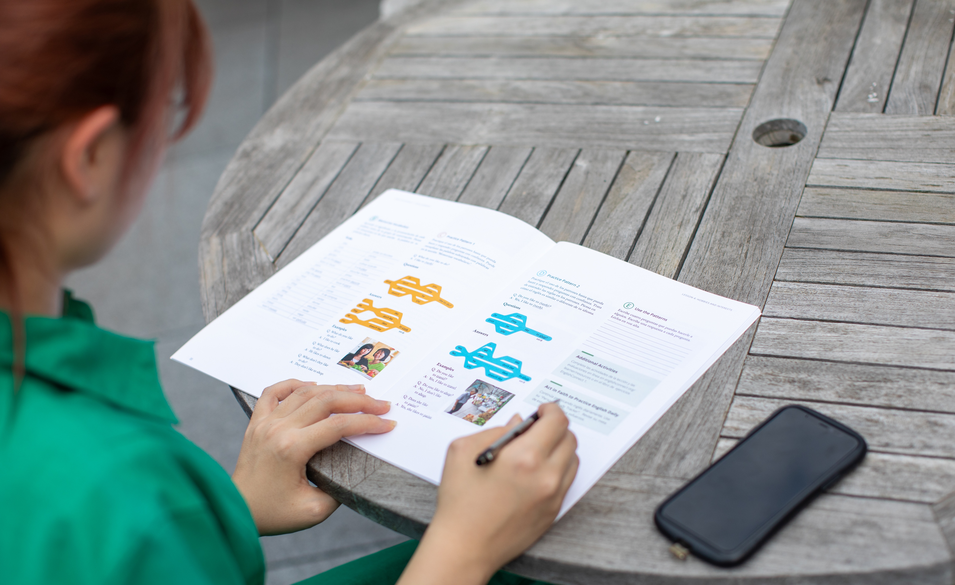

EnglishConnect 1 y 2: Recursos para principiantes
Cursos gratuitos con grupos de conversación interactivos.
Recursos disponibles de forma impresa, en la aplicación Biblioteca del Evangelio y en englishconnect.org.

Slide 6
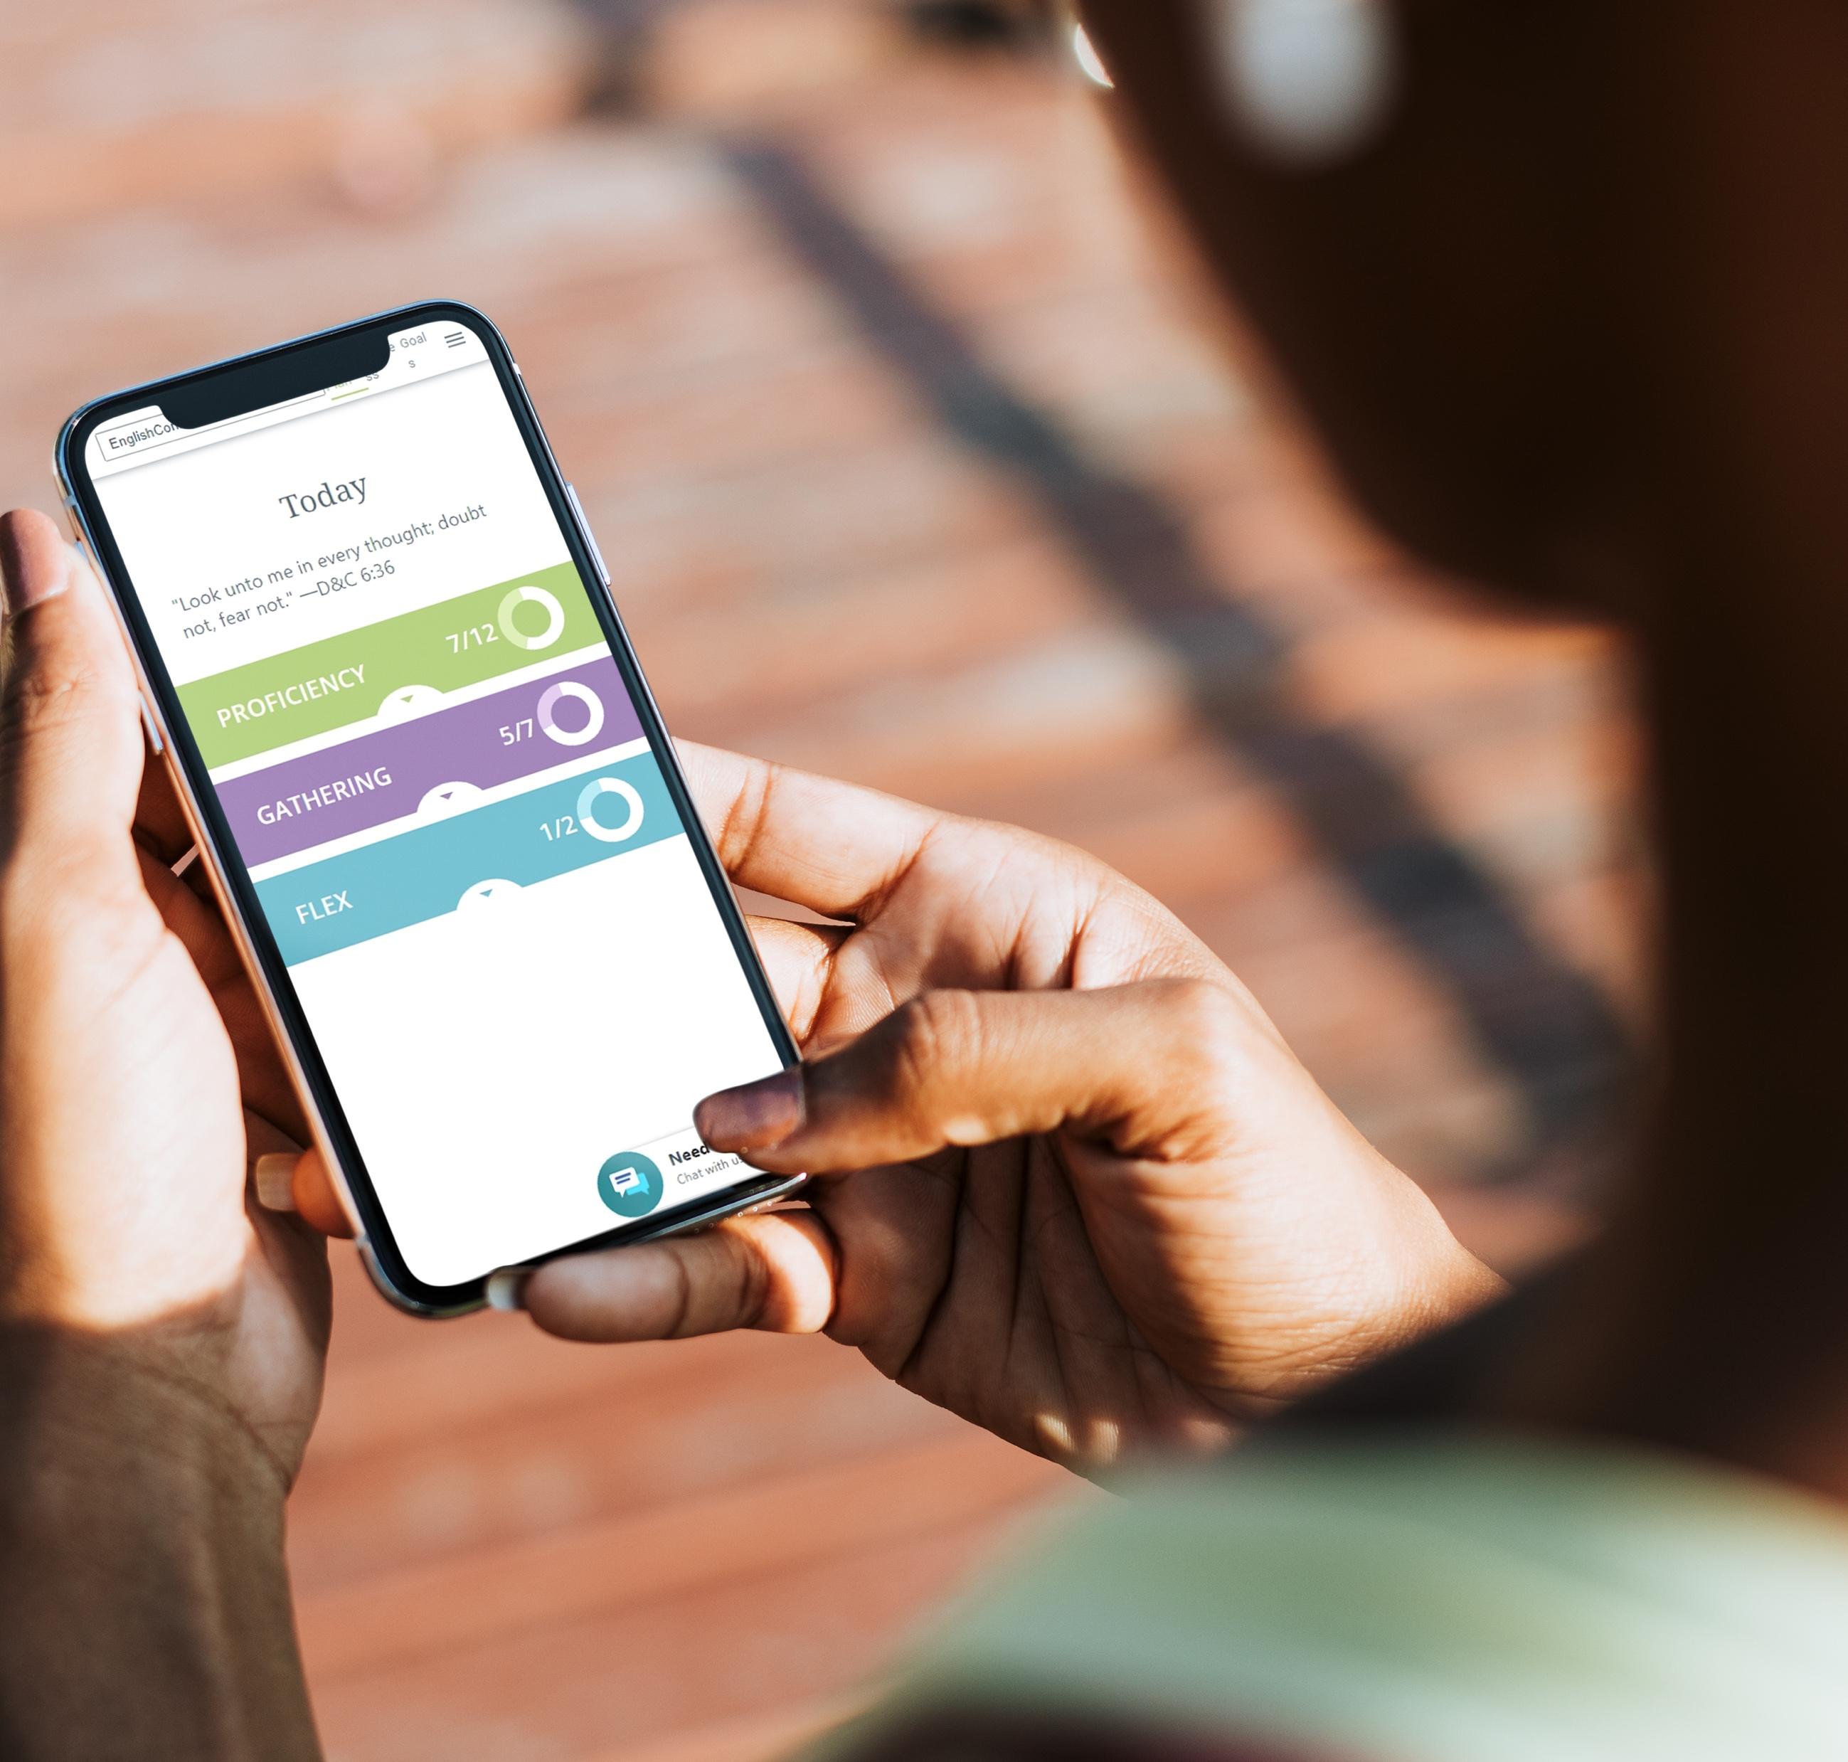

Nivel Intermedio
Bajo costo, en línea
Grupos de conversación interactivos
Prácticas a su propio ritmo
Preparación para los estudios universitarios, especialmente BYU-Pathway
Notes:
Program details -
Curriculum: Academic and workplace English
Length: 14 weeks; learners can repeat
Weekly Gathering: 90-min, learner-led, facilitated by BYU-PW missionaries (virtual)
Cost: cost varies by country
Implementation: BYU-PW
Placement: Assessment score

Slide 7

EnglishConnect 3: Recursos Intermedios
Curso en línea compatible con dispositivos móviles y computadoras portátiles
Comentarios y sugerencias de los instructores revisores
Herramientas para realizar un seguimiento del progreso
Temas académicos y del entorno laboral

Slide 8
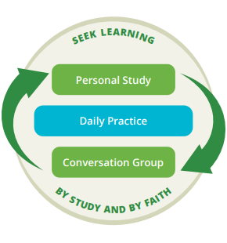
¿Qué hará en EnglishConnect?
Grupos de conversación:
Hablar del principio de aprendizaje
Crear conversaciones usando los patrones
de comunicación
Evaluar su progreso y prepararse para la
semana siguiente
Estudio personal:
Estudiar un principio espiritual de aprendizaje
Memorizar el vocabulario
Practicar los patrones de comunicación
Práctica diaria:
Incorporar el inglés a sus actividades diarias
Orar a menudo sobre cómo mejorar

Slide 9




La Experiencia de EnglishConnect
Aprenda en un entorno único de fe, compañerismo y crecimiento
Principios espirituales del aprendizaje
Grupos de conversación interactivos
Herramientas para acelerar el aprendizaje
Práctica,
comentarios y sugerencias personalizados
Enfoque en la comunicación

Slide 10


Buscar la ayuda de Dios para aprender inglés
Las lecciones incluyen principios espirituales de aprendizaje a fin de ayudar a los participantes a asociarse con Dios para lograr sus objetivos.
“Es reconfortante hablar con personas que tienen el mismo objetivo que tú y esforzarse por ser mejores juntos mediante el esfuerzo y la fe en Jesucristo.”
—Sharlene Recodig
Notes:
Seek learning by study and also by faith. (Add reference)

Slide 11
Principios de Aprendizaje
Nuestro enfoque: “Buscad conocimiento, tanto por el estudio como por la fe” (D. y C. 88:118)
Creer que es
un hijo de Dios
Ejercer fe
en Jesucristo
Asumir la responsabilidad
Amarnos y enseñarnos los unos a los otros
Seguir adelante
Consultar
al Señor

Slide 12

ES UN HIJO DE DIOS
Cuando comprendemos nuestro verdadero potencial, podemos asociarnos con Dios para hacer cosas que parecen imposibles, incluso aprender inglés.
EJERCER FE EN JESUCRISTO
Mediante la gracia y el poder de Jesucristo, podemos recibir fortaleza y ayuda para aprender y cambiar.
ASUMIR LA RESPONSABILIDAD
Tenemos el poder de escoger y somos responsable de nuestro propio aprendizaje.

Slide 13

AMARNOS Y ENSEÑARNOS LOS UNOS A LOS OTROS
A medida que amamos, enseñamos
y aprendemos juntos, invitamos la ayuda de Dios y nuestra capacidad aumenta.
SEGUIR ADELANTE
Aprender un idioma requiere tiempo, esfuerzo y persistencia, pero Dios nos puede ayudar a seguir adelante.
CONSULTAR AL SEÑOR
Si buscamos la guía de Dios, podemos encontrar soluciones para nuestros problemas y superar nuestros desafíos.

Slide 14
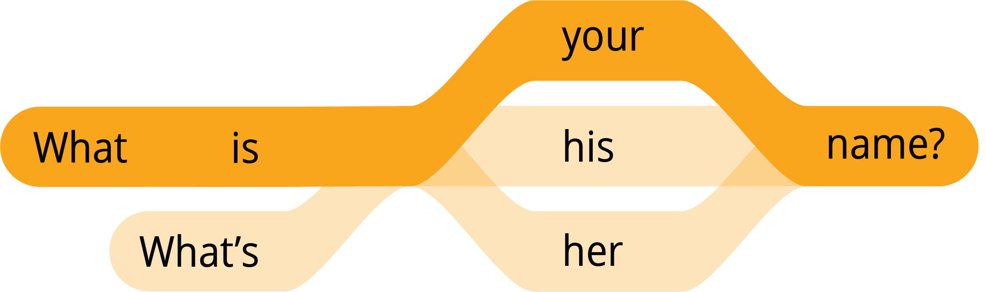
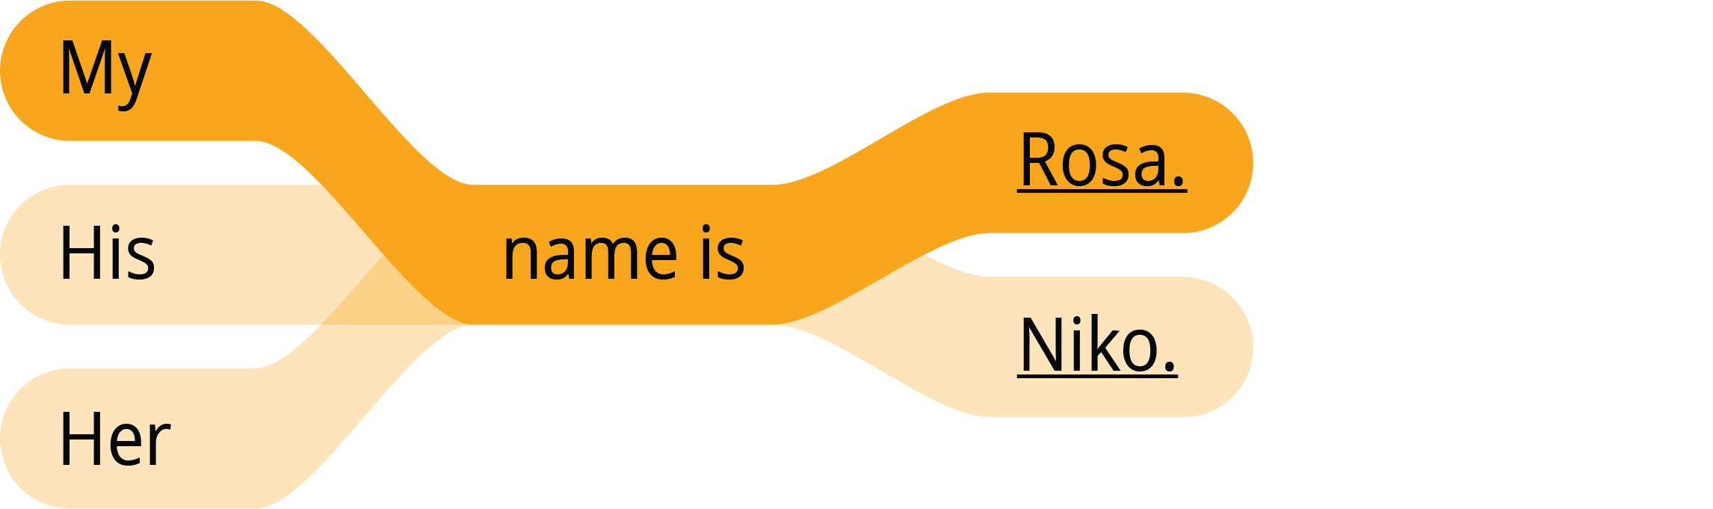
Patrones para Acelerar el Aprendizaje
Mediante patrones simples, los alumnos pueden crear conversaciones significativas rápidamente
hello / hi
name
I / my
you / your
he / his
she / her
yes
no
please
thank you / thanks
What is…?
Nice to meet you.
Memorizar el vocabulario
Practicar el patrón 1
Preguntas
Respuestas
Notes:
With simple patterns and a few vocabulary words, you can create meaningful conversation.
Example: Unit 1 of EnglishConnect 1, participants learn 90 words and 18 sentence patterns =
200 questions and 3,000 sentences

Slide 15

“EnglishConnect me ayuda
a sentirme más cerca de
mi Padre Celestial, fortalecer
mi fe y edificar mi testimonio.
He desarrollado habilidades de comunicación que me ayudan a liderar a la manera del Salvador.”
Denis Bangala
República Democrática del Congo

Slide 16
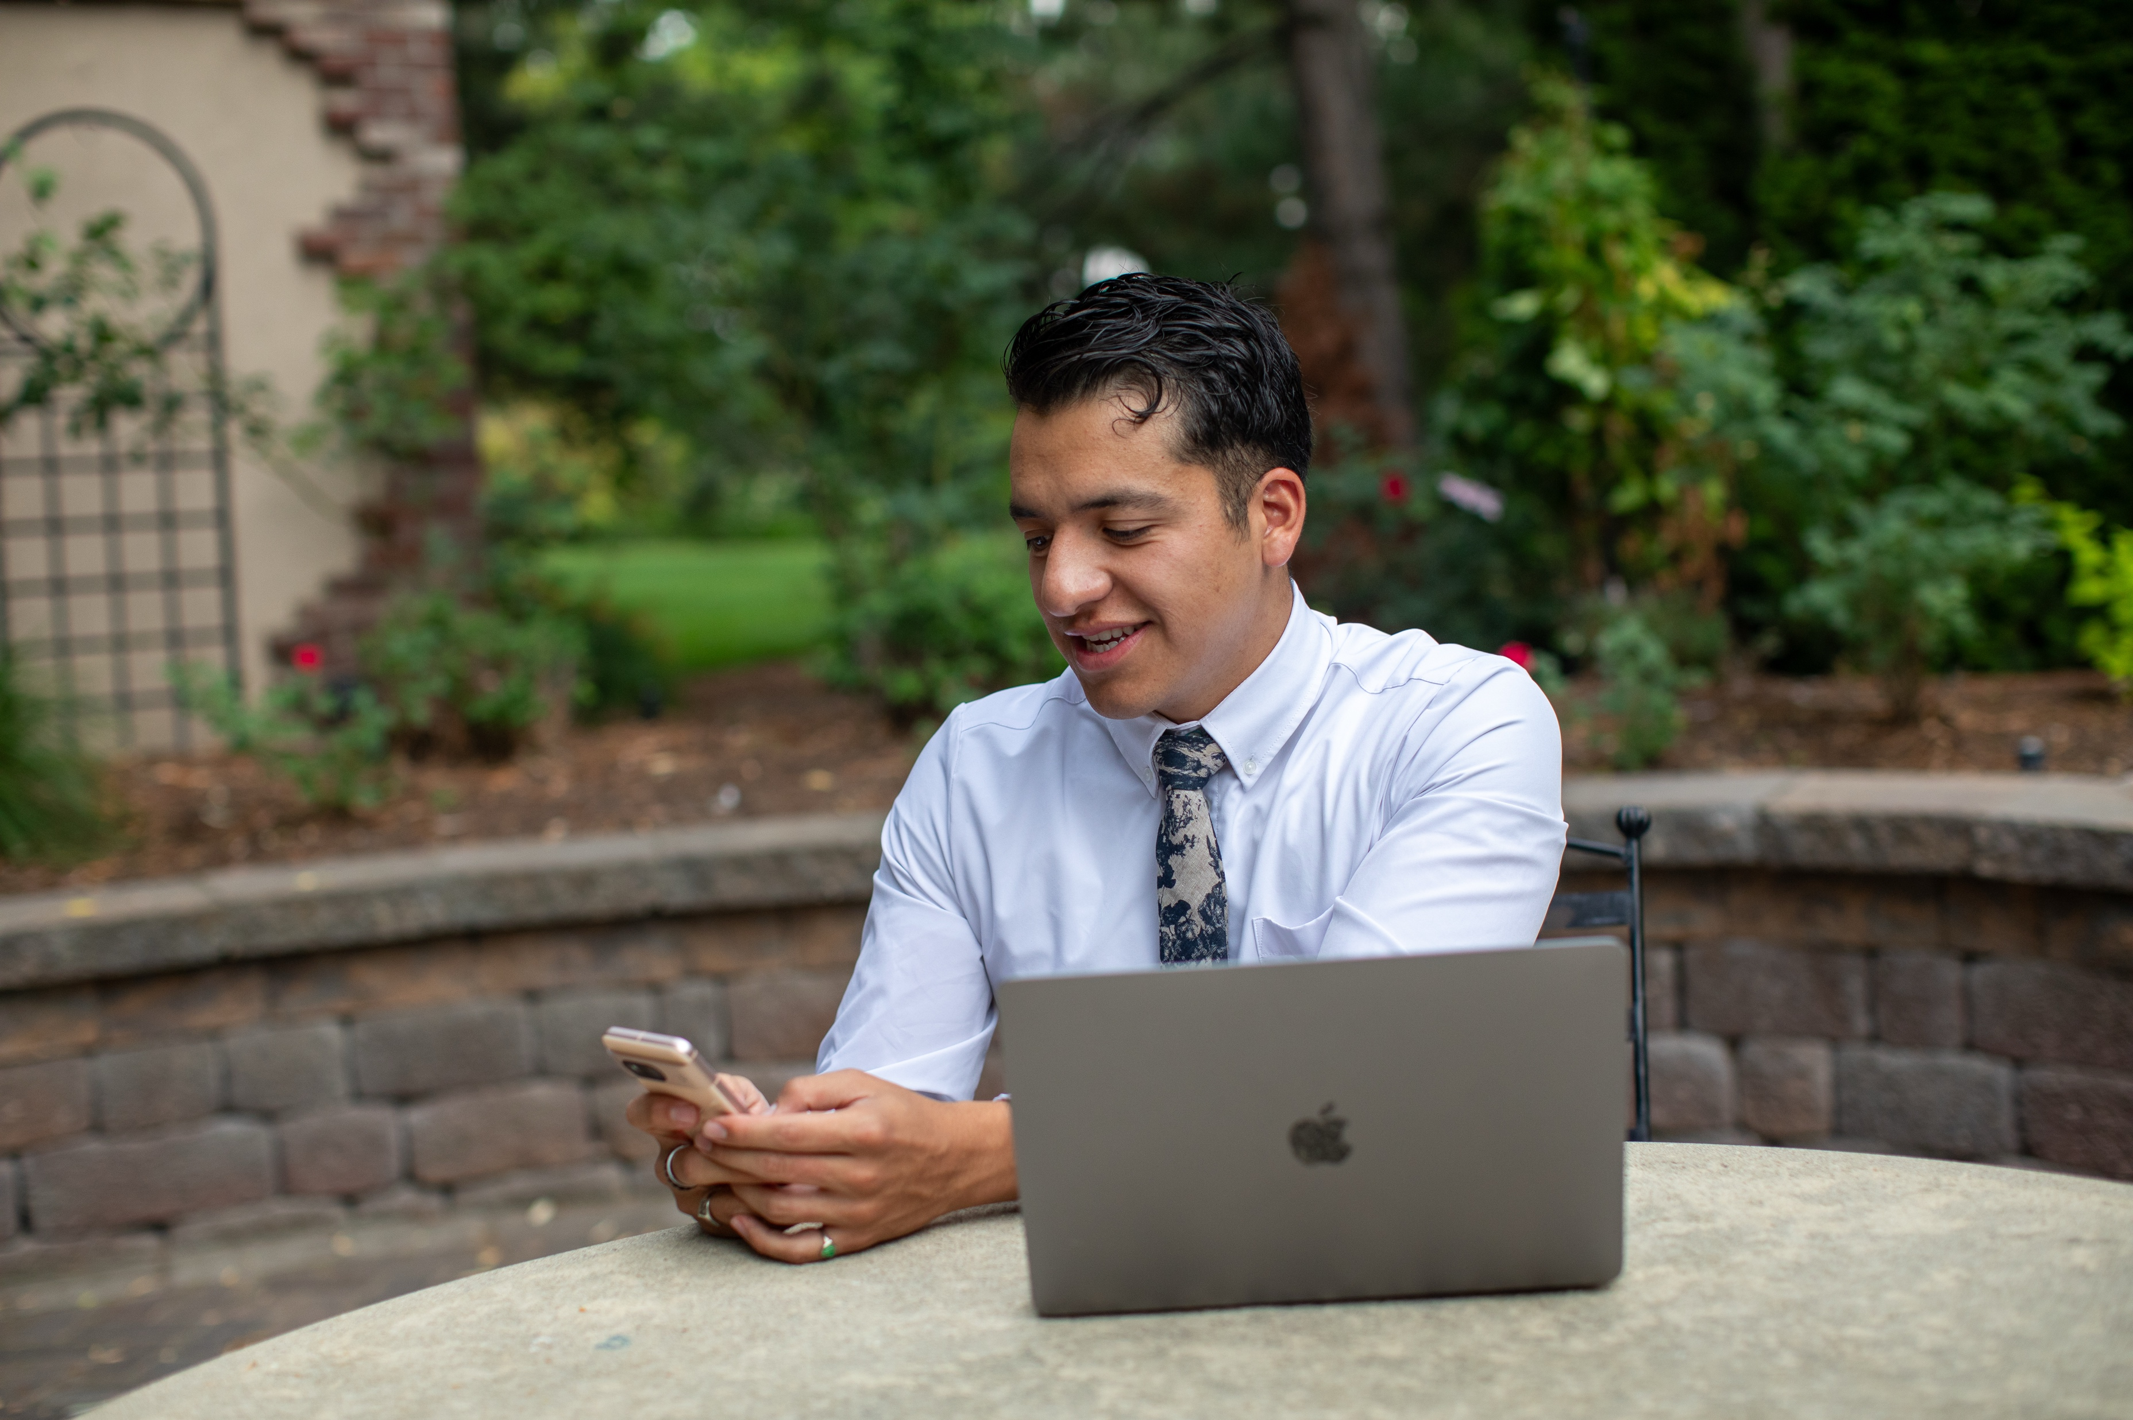

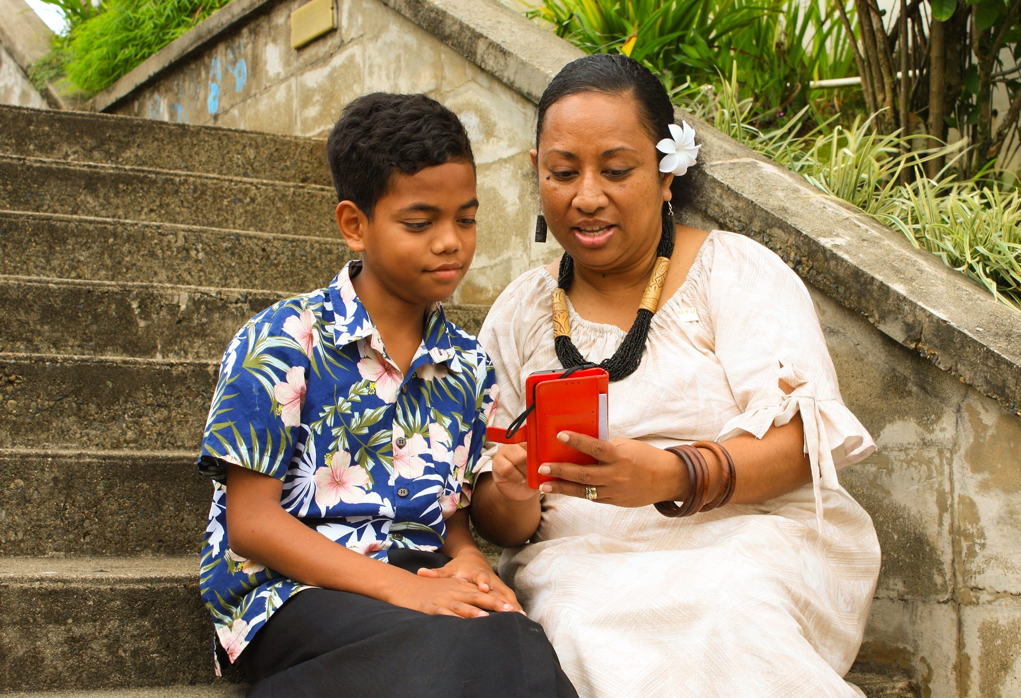



EnglishConnect expande las oportunidades de los alumnos para…
MEJORAR EN EL EMPLEO
TENER ÉXITO ACADÉMICO
PRESTAR SERVICIO
A OTRAS PERSONAS

Slide 17


Mejorar en el empleo

Slide 18
Fluidez en inglés e ingresos
Aprender inglés puede mejorar el empleo y el potencial de ingresos
Day, Jennifer Cheeseman y Hyon B. Shin. 2005. “How Does Ability To Speak English Affect Earnings?”, Census.gov., abril. https://www.census.gov/library/working-papers/2005/demo/2005-Day-Shin.html. (Basado en los ingresos de EE. UU.; ajustado por la inflación de 2023)
Notes:
In the U.S., non-native speakers can see significant employment and earnings gains as they increase their English-language skills.
Most notably as seen in the 20-point percent gains in the “Employed Full Time” column from 41% up to 62%.
Day, Jennifer Cheeseman, and Hyon B. Shin. 2005. "How Does Ability To Speak English Affect Earnings?”
Census.gov. April. https://www.census.gov/library/working-papers/2005/demo/2005-Day-Shin.html.
* Adjusted from 2005 – 2024 using CPI Inflation Calculator of 33.94%, not nominal wage growth

Slide 19

“EnglishConnect no solo me ha enseñado inglés, sino también responsabilidad, compromiso y cómo ser una alumna responsable. Incluso me ha dado mucha más confianza en mí misma de la que tenía antes.”
Dinah Boiser
Filipinas

Slide 20
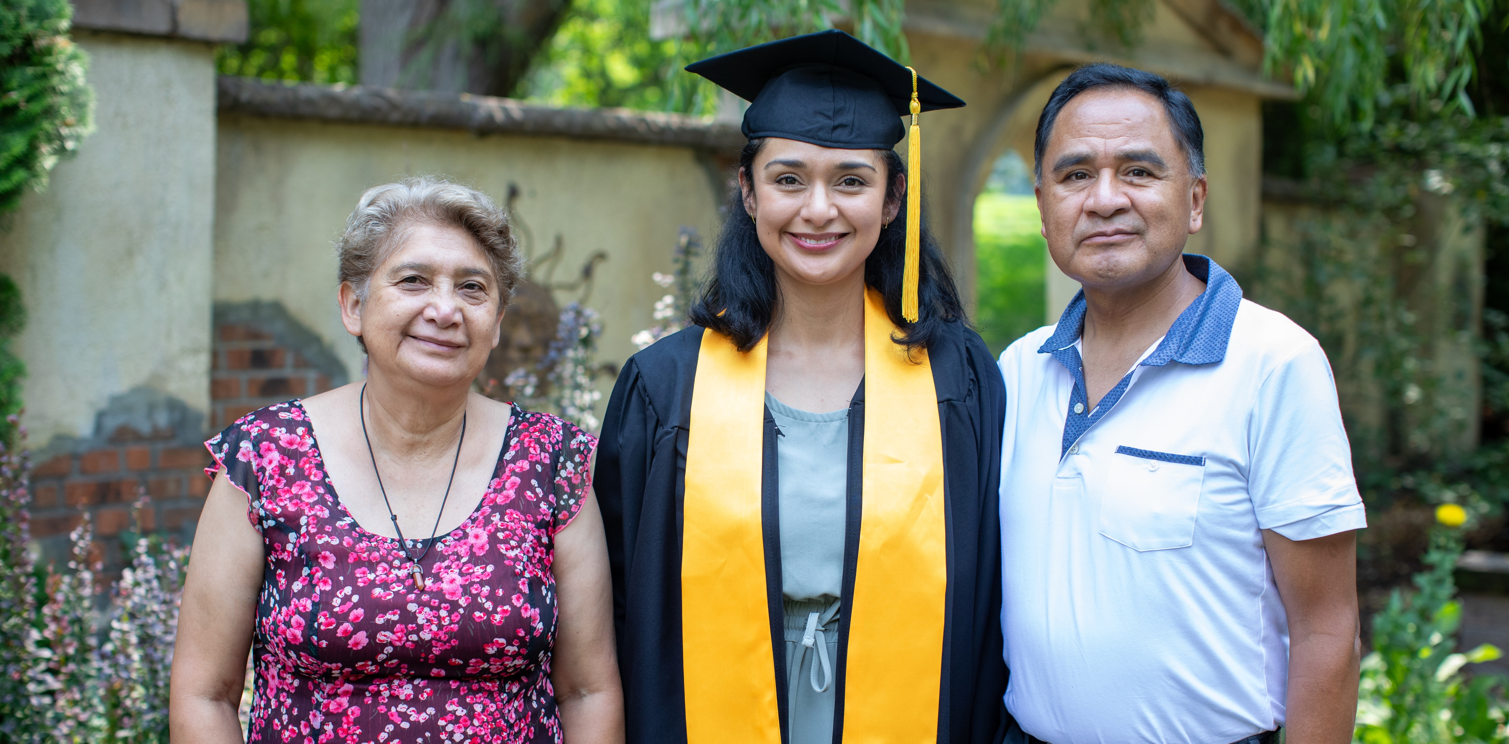

Tener éxito académico
Notes:
Each student has a unique path to a degree, and BYU-Pathway provides a way forward for each of them, regardless of economic, cultural, and personal circumstances.

Slide 21

Prepararse para BYU-Pathway Worldwide
Después de obtener un certificado de finalización de EnglishConnect 3, los alumnos pueden omitir el examen de admisión de inglés de BYU-Pathway Worldwide y estar preparados para tener éxito en sus cursos.

Slide 22



¿Por qué elegir BYU-Pathway?
BYU-Pathway puede ayudar a los alumnos a obtener certificados o un título de grado completamente en línea a un costo muy reducido.
Su propósito es ayudar a los alumnos a convertirse en discípulos de Jesucristo que sean líderes en sus hogares, en la Iglesia y en la comunidad.
Aumentar la fe
en Jesucristo
Obtener
un mejor trabajo
Ahorrar tiempo
y dinero

Slide 23
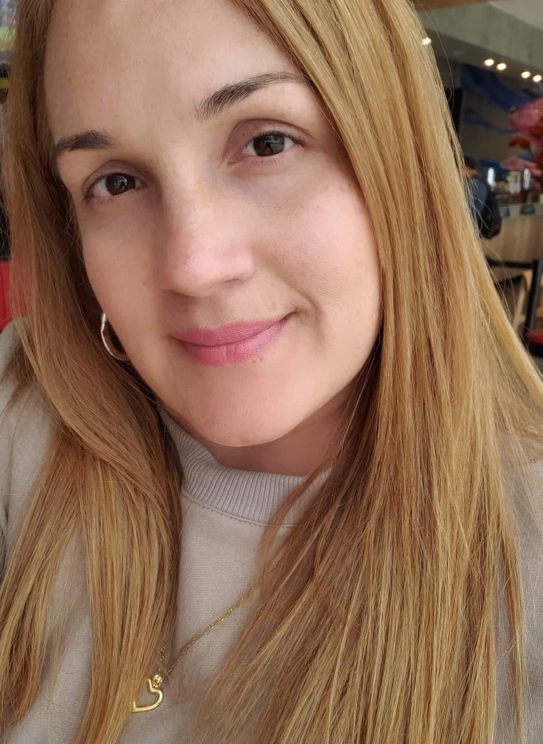
“Antes de comenzar EnglishConnect 3, traté de ingresar a BYU-Pathway, pero no aprobé la prueba de inglés. Hace algunas semanas, lo intenté de nuevo. Estaba muy sorprendida cuando recibí el correo electrónico que decía que había aprobado mi examen y me daba la bienvenida al programa.”
Cristina Castellano Botero
Colombia

Slide 24
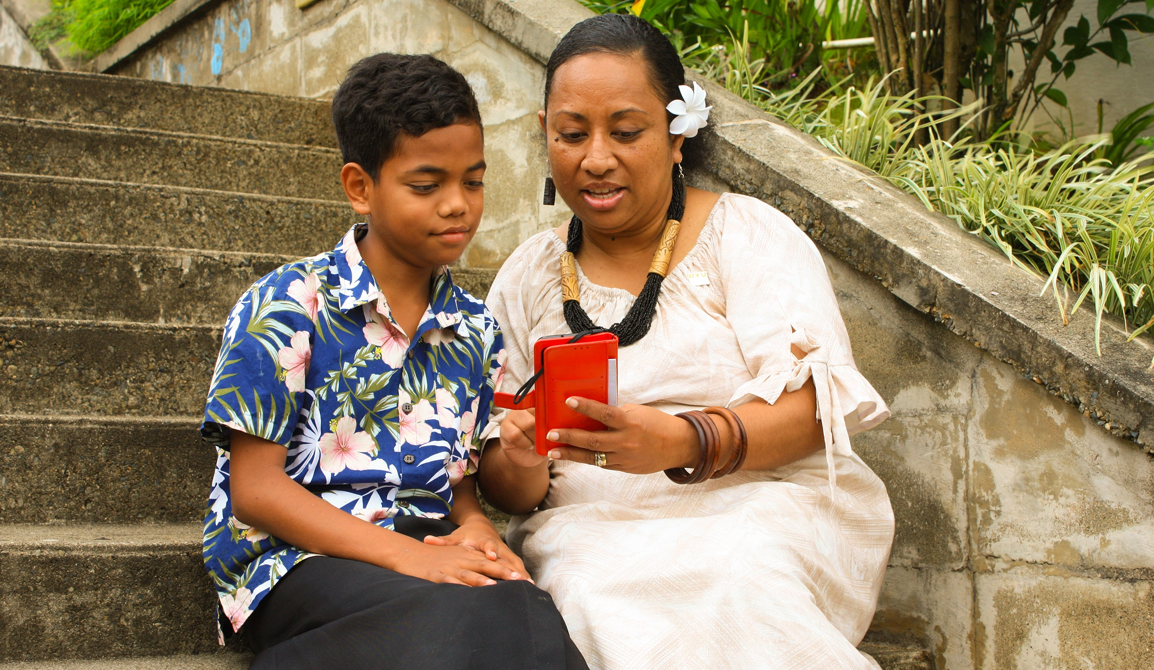

Prestar servicio a otras personas

Slide 25

Hablar, escuchar y aprender con otras personas
En los grupos de conversación de EnglishConnect, le enseñará a otras personas y aprenderá de ellas
a medida que haga lo siguiente:
Mejore las habilidades de hablar y escuchar
Aprenda de sus errores
Cree conexiones
Desarrolle confianza en sí mismo

Slide 26
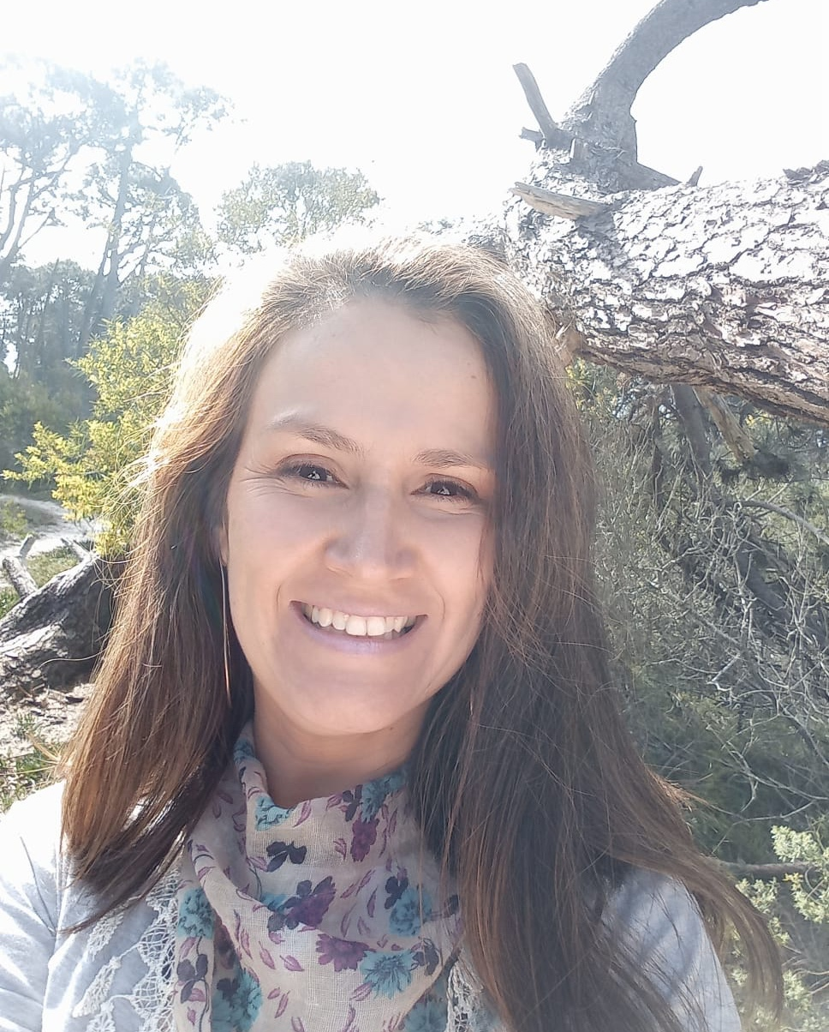
“Tengo muchos amigos nuevos
[de EnglishConnect]. Me daba miedo hablar en inglés, pero ahora siento que puedo comunicarme con más personas y que me entienden. Creo que podré prestar servicio a otras personas mucho mejor.”
Elena Gómez
Uruguay

Slide 27

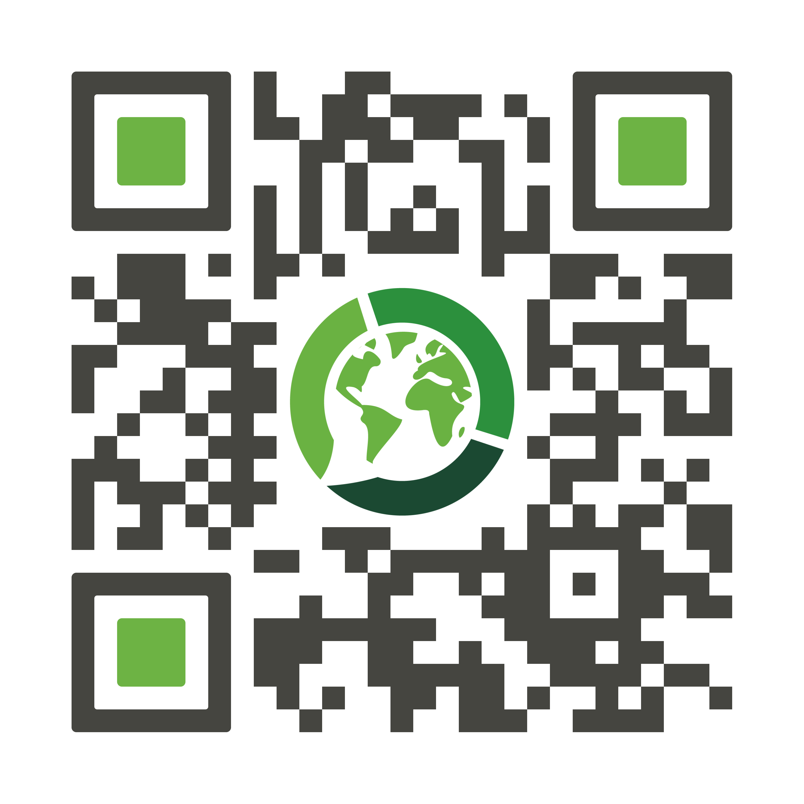
Cómo participar
1.
ENCUENTRE UN GRUPO CERCA DE USTED
Visite englishconnect.org/es/inicio
INVITE A OTRAS PERSONAS
Disponible para hablantes de todos los idiomas
Abierto a toda la comunidad
2.
¡ESCANEE PARA COMENZAR!
Notes:
Use this slide if you're presenting to prospective students.

Slide 28
englishconnect.org/es/inicio

